Slide 1

KHTN 8
Chủ đề 5:
Điện
Bài 21. Mạch điện

Slide 2



Slide 3

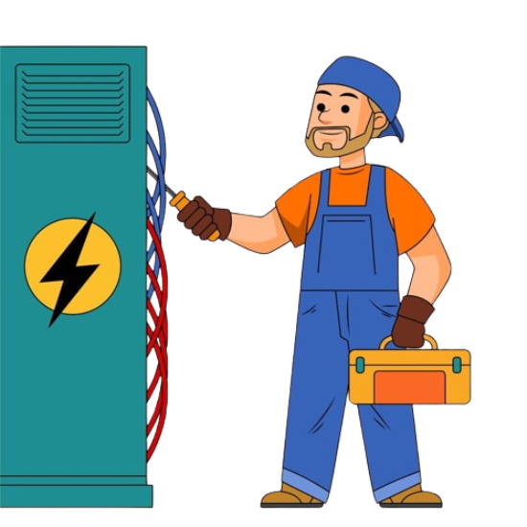
Người ta làm thế nào để mô tả cách mắc các thiết bị điện?

Slide 4


Slide 5


I. SƠ ĐỒ MẠCH ĐIỆN
1. Kí hiệu các thiết bị điện trong sơ đồ mạch điện
Tuỳ theo mục đích sử dụng, người ta ghép các thiết bị điện với nhau bằng các dây dẫn điện, tạo thành một mạch điện. Để mô tả mạch điện, người ta dùng sơ đồ mạch điện.
Dựa vào sơ đồ mạch điện có thể biết được các thiết bị điện xuất hiện ở trong mạch điện, cách ghép nối chúng và từ đó có thể lắp hoặc sửa chữa mạch điện. Để vẽ được sơ đồ mạch điện, cần dùng các kí hiệu theo các quy ước đã thống nhất.

Slide 6
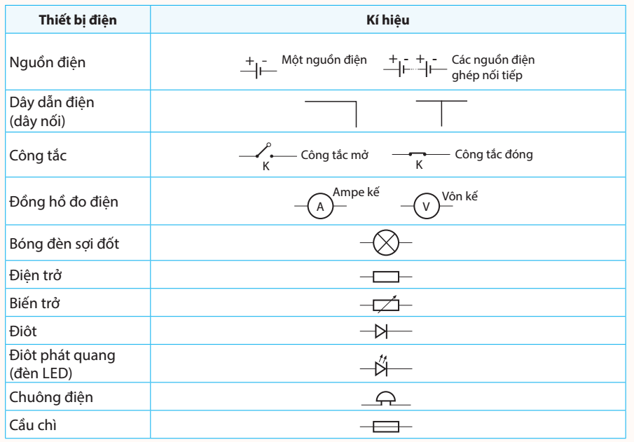
Bảng 21.1. Một số kí hiệu thường dùng trong sơ đồ mạch điện

Slide 7
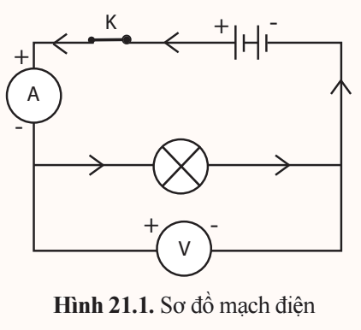

Quan sát hình 21.1., cho biết sơ đồ mạch điện trên gồm những thiết bị gì? Mũi tên trên hình biểu diễn điều gì?

Slide 8
Sơ đồ 21.1. cho biết mạch điện dùng hai pin, một công tắc, một ampe kế, một vôn kế, một bóng đèn và các dây dẫn điện.
Mũi tên để biểu diễn chiều dòng điện trong sơ đồ mạch điện. Người ta quy ước chiều dòng điện trong mạch điện kín là chiều đi ra từ cực dương và đi vào cực âm của nguồn điện.

Slide 9

Kết luận
Để vẽ được sơ đồ mạch điện, cần dùng các kí hiệu theo quy ước đã thống nhất.
Có thể dung mũi tên để biểu diễn chiều dòng điện trong sơ đồ mạch điện. Người ta quy ước chiều dòng điện trong mạch điện kín là chiều đi ra từ cực dương (+) và đi vào cực âm (-) của nguồn điện.

Slide 10

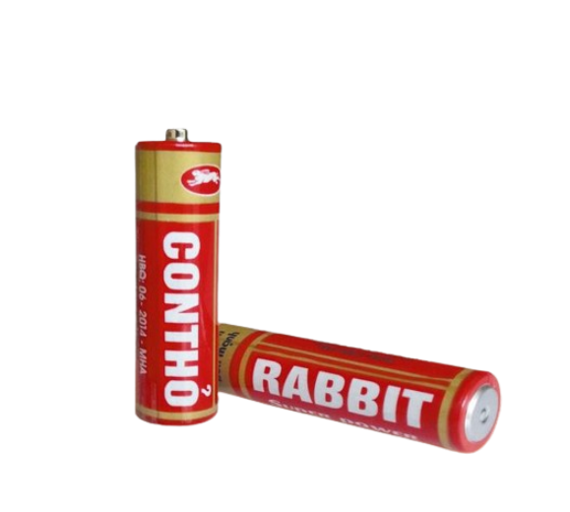
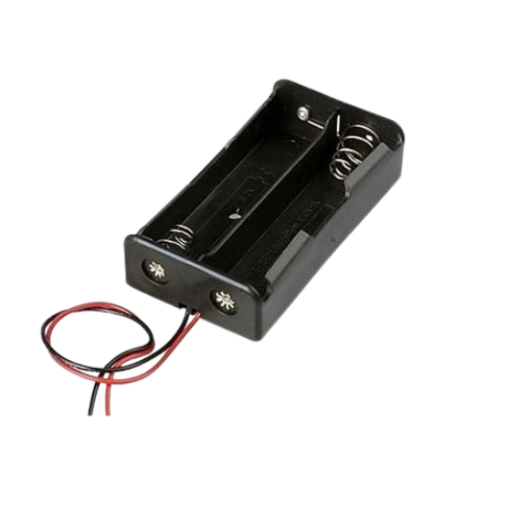
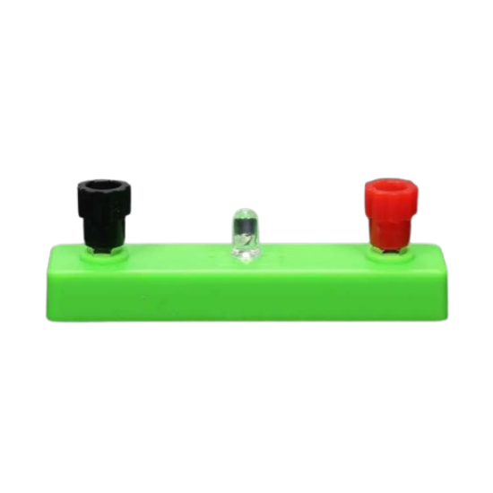
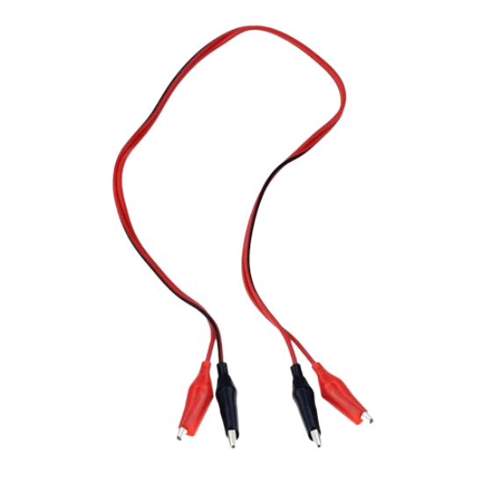
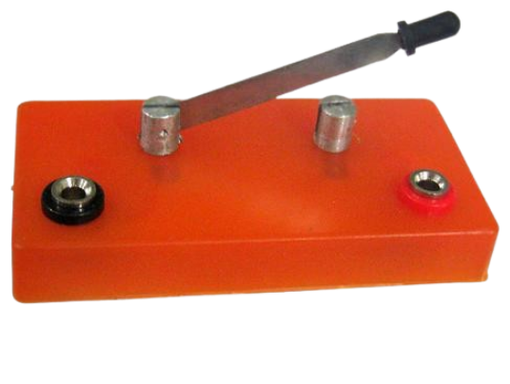
2. Mắc mạch điện theo sơ đồ
Thí nghiệm : Mắc mạch điện
Chuẩn bị
Hai pin và đế lắp hai pin, công tắc, dây dẫn điện, bóng đèn.

Slide 11
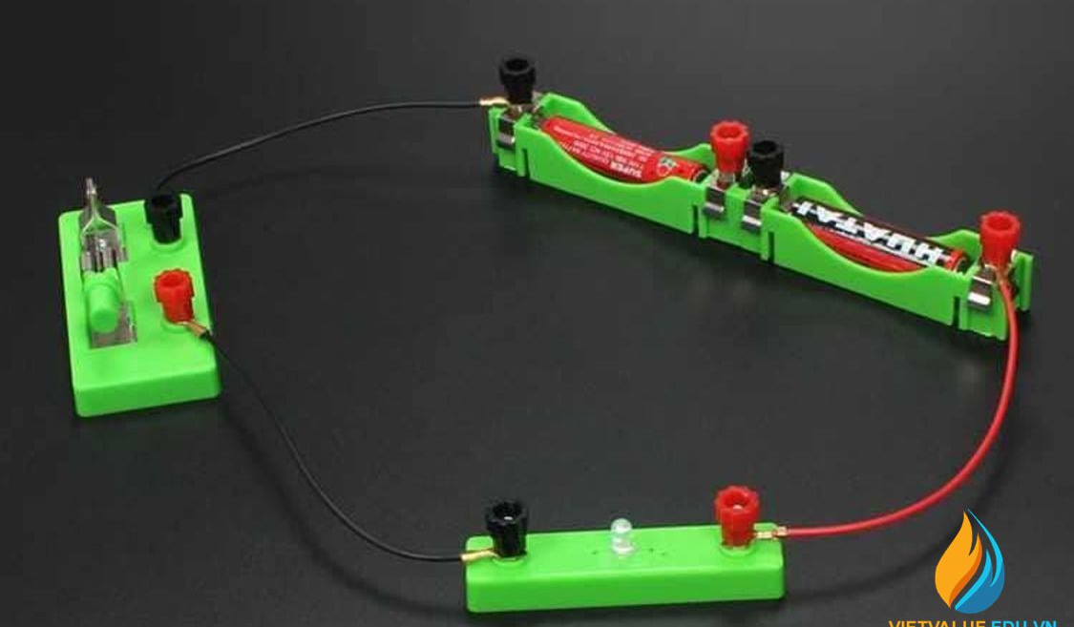
Thí nghiệm : Mắc mạch điện
Tiến hành
• Vẽ sơ đồ mạch điện với các thiết bị đã cho.
• Mắc mạch điện theo sơ đồ đã vẽ khi công tắc đang mở.
• Đóng và mở công tắc.
• Quan sát bóng đèn và mô tả hiện tượng khi đóng và mở công tắc.

Slide 12
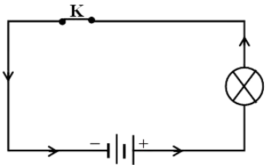
Khi mở công tắc: Bóng đèn không sáng.
Khi đóng công tắc: Bóng đèn sáng.
Chiều của dòng điện chạy từ cực dương của nguồn điện đi qua các thiết bị điện và tới cực âm của nguồn điện.
Sơ đồ mạch điện.

Slide 13
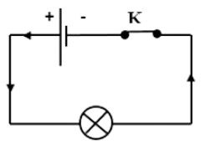
Dùng các kí hiệu cho ở bảng 21.1, vẽ sơ đồ mạch điện gồm: một nguồn điện, một công tắc, một bóng đèn và các dây dẫn điện.

Slide 14
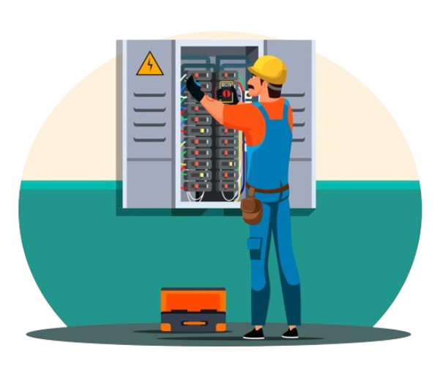
II. CÔNG DỤNG CỦA MỘT SỐ THIẾT BỊ ĐIỆN
1. Các thiết bị an toàn
Trong quá trình sử dụng điện, dòng điện có thể bị tăng lên đột ngột do một số nguyên nhân như chập điện. Điều này có thể làm hỏng thiết bị điện hoặc gây hỏa hoạn.
Để giữ an toàn cho người và các thiết bị điện, trong các mạch điện thường được lắp them các thiết bị an toàn.

Slide 15
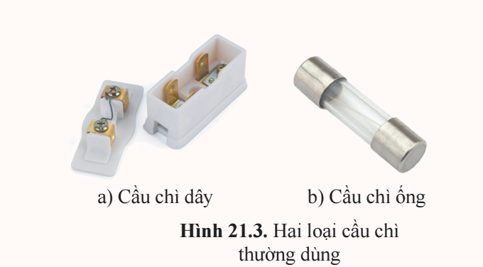
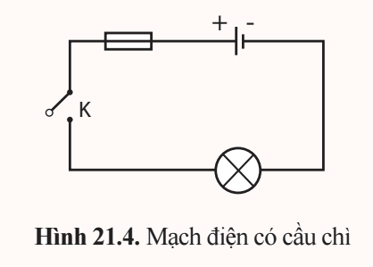
Cầu chì
Có nhiều loại cầu chì (hình 21.3). Cầu chì được mắc nối tiếp với thiết bị điện cần bảo vệ ở mạch điện như hình 21.4. Nếu vì một lí do nào đó (ví dụ chập điện), dòng điện quá lớn làm dây cầu chì bị đứt, dòng điện được ngắt, thiết bị điện được bảo vệ an toàn. Sau khi sửa chữa, cần thay dây cầu chì mới.

Slide 16
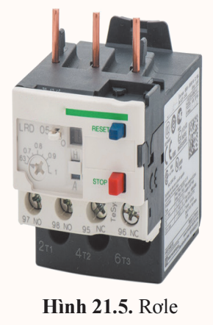
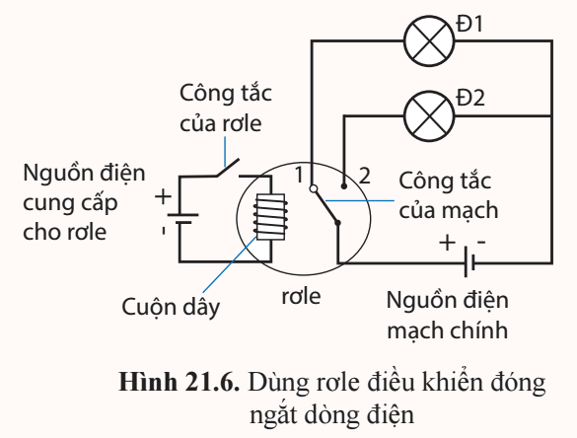
Rơle
Trong mạch điện, rơle hoạt động như một công tắc, dùng để đóng, ngắt mạch điện khi có dòng điện lớn hoặc điều khiển các dòng điện theo mục đích khác nhau.

Slide 17
Biết mạch điện dùng rơle ở hình 21.6 hoạt động theo cách sau: Khi đóng hoặc mở công tắc của rơle thì sẽ có dòng điện chạy qua cuộn dây của rơle, cuộn dây này sẽ đóng hay mở công tắc của mạch điện dùng đèn ở vị trí 1 hoặc 2. Hãy mô tả hoạt động của mạch điện khi rơle đóng công tắc mạch ở vị trí 1 và vị trí 2.

Slide 18
Khi rơle đóng công tắc mạch ở vị trí 1 thì bóng đèn Đ₁ sáng, bóng đèn Đ₂ không sáng.
Khi rơle công tắc mạch ở vị trí 2 thì bóng đèn Đ₁ không sáng, bóng đèn Đ₂ sáng.

Slide 19
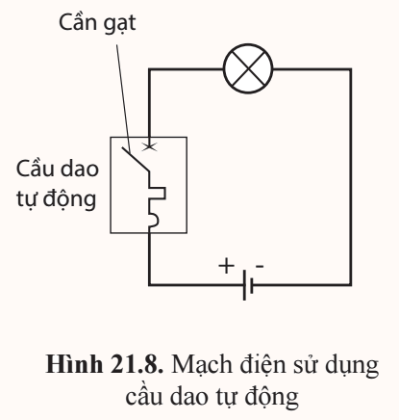
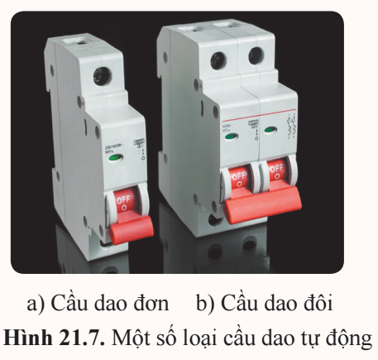
Cầu dao tự động
Cầu dao tự động (còn gọi là aptômat) là thiết bị an toàn được mắc trong mạch điện. Để có dòng điện chạy trong mạch ta đẩy cần gạt về phía ON. Khi cần ngắt mạch điện bằng tay, ta kéo cần gạt về phía OFF. Khi xảy ra sự cố làm dòng điện quá lớn, cầu dao sẽ tự động chuyển cần gạt về phía OFF. Sau khi sửa chữa xong, ta lại đẩy cần gạt về phía ON.

Slide 20
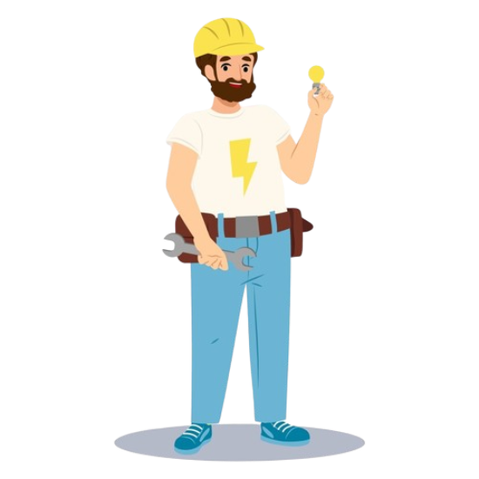
Các thiết bị an toàn như cầu chì, rơle và cầu dao tự động có mặt ở đâu trong lớp học hay nhà của em. Mô tả tác dụng của các thiết bị đó.
Người ta thường lắp cầu chì, rơle và cầu dao tự động ở mỗi đầu của mạch điện. Vì khí xảy ra hiện tượng đoản mạch hoặc có cường độ dòng điện tăng quá mức thì các thiết bị này sẽ tự động đóng, ngắt mạch để bảo vệ dụng cụ điện hay có dòng điện đi trong mạch như ý muốn.

Slide 21
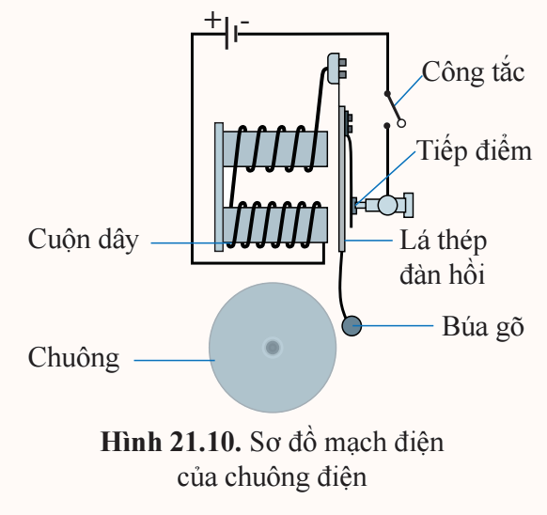
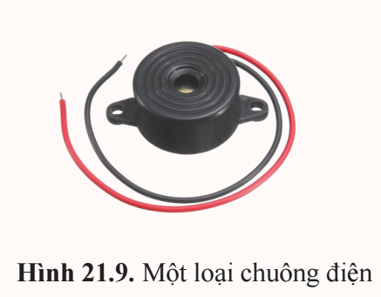
2. Chuông điện
Chuông điện là thiết bị điện ứng dụng hoạt động của nam châm điện. Khi có dòng điện chạy qua, chuông sẽ phát ra âm thanh để báo hiệu.

Slide 22
Mạch điện của chuông điện được mô tả như sơ đồ hình 21.10. Khi có dòng điện trong mạch, cuộn dây sẽ hút lá thép đàn hồi làm búa gõ vào chuông. Chuông sẽ kêu cho đến khi ngắt điện. Giải thích vì sao.

Slide 23
Khi ấn giữ chuông, thì lập tức có dòng điện chạy trong mạch kín, cuộn dây tức thời trở thành nam châm điện hút lá thép đàn hồi làm búa gõ vào chuông. Ngay sau đó, chỗ tiếp điểm lại bị hở, dòng điện trong mạch bị ngắt, cuộn dây bị mất từ tính, lá thép đàn hồi không bị cuộn dây hút nữa sẽ trở lại vị trí bàn đầu tì vào tiếp điểm. Mạch điện lại kín, cuộn dây lại trở thành nam châm điện hút lá thép đàn hồi để búa gõ vào chuông. Cứ như vậy, có sự đóng ngắt mạch điện tự động và liên tục tại tiếp điểm nên chuông reo liên tục.
Người ta thường sử dụng chuông điện trong đời sống để báo nhà có khách tới, báo có sự cố xảy ra.

Slide 24
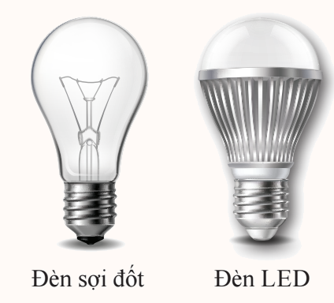
Tìm hiểu thêm
Hiện nay, để thắp sáng, có thể lựa chọn đèn sợi đốt hoặc đèn LED. Tuy nhiên, các nghiên cứu đã chỉ ra rằng, để có được cùng một độ sáng thì dùng đèn LED sẽ giảm được tới 90% năng lượng điện so với dùng đèn sợi đốt. Em hãy kể một số trường hợp dùng đèn LED trong thực tế mà em biết.

Slide 25

Mạch điện được mô tả bằng sơ đồ mạch điện.
Trong các mạch điện thường có các thiết bị an toàn như cầu chì, rơle, cầu dao tự động.
Chuông điện phát ra âm thanh khi có dòng điện chạy qua.

Slide 26


Slide 27

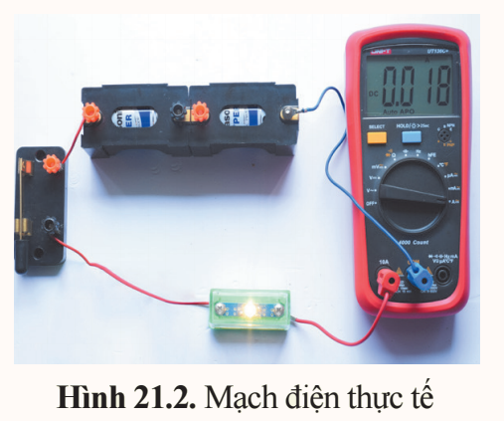
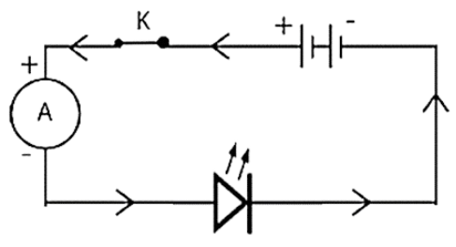
1. Dùng các kí hiệu cho ở bảng 21.1, vẽ sơ đồ mạch điện hình 21.2 gồm: hai pin, một công tắc, một đèn LED, một ampe kế.

Slide 28

2. Nêu các thiết bị điện mà em biết ở xe đạp điện.
Các thiết bị điện ở xe đạp điện: Công tắc, acquy, còi, đèn, ……..

Slide 29
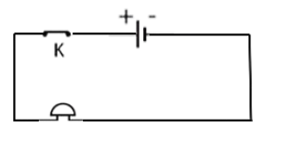
3. Vẽ một sơ đồ mạch điện đơn giản mô tả nguồn điện của xe đạp điện cung cấp dòng điện cho còi (có vai trò như chuông điện).

Slide 30
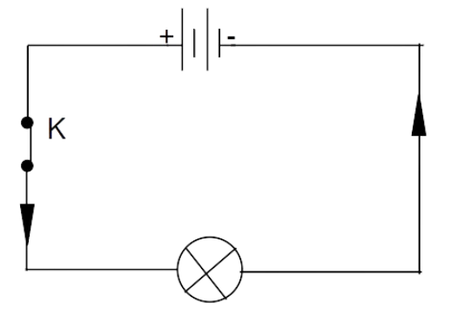
4. Vẽ sơ đồ mạch điện để mô tả cách mắc các bộ phận chính của đèn pin: hai pin (hai nguồn điện ghép nối tiếp), bóng đèn, công tắc và các dây dẫn điện.

Slide 31


Slide 32






Ôn lại kiến thức đã học.
Hoàn thành bài tập trong sách bài tập.
Đọc và tìm hiểu trước nội dung
Bài 22. Tác dụng của dòng điện.
HƯỚNG DẪN VỀ NHÀ

Slide 33


Slide 34



Like fanpage Hoc10 - Học 1 biết 10 để nhận thêm nhiều tài liệu giảng dạy
theo đường link:
Hoc10 – Học 1 biết 10
Hoặc truy cập qua QR code

